Slide 1

Intelligenza Artificiale Responsabile e Governance

Slide 2



Aspetti Etici dell’Intelligenza Artificiale
Gli aspetti etici dell'AI riguardano i principi morali che dovrebbero guidare lo sviluppo e l'implementazione dei sistemi di intelligenza artificiale.
Equità
I sistemi devono garantire un trattamento equo per tutti gli individui, evitando di favorire o penalizzare determinati gruppi demografici.
Non Discriminazione
I sistemi non devono perpetuare o amplificare discriminazioni basate su caratteristiche protette come genere, etnia, età o disabilità.
Trasparenza
Gli utenti devono essere informati quando interagiscono con un sistema AI e comprendere come vengono utilizzati i loro dati e come vengono prese le decisioni.

Slide 3



Scenari al alto rischio
Le decisioni automatizzate basate sull’IA possono avere profonde implicazioni etiche, specialmente in scenari ad alto rischio dove impattano direttamente la vita delle persone.
Sanità
Sistemi di diagnosi e triage che potrebbero discriminare in base a fattori socioeconomici o demografici, influenzando l'accesso alle cure e la qualità del trattamento.
Sistema Giudiziario
Algoritmi di valutazione del rischio di recidiva che possono perpetuare bias storici nel sistema giudiziario, influenzando sentenze e libertà condizionali.
Occupazione
Sistemi di selezione del personale che potrebbero escludere candidati qualificati in base a caratteristiche non correlate alle competenze richieste per il ruolo.

Slide 4

Case Study Legale/Etico
COMPAS: Sistema di Valutazione del Rischio di Recidiva
Il Caso:
Nel 2016, un'inchiesta di ProPublica ha rivelato che l'algoritmo COMPAS, utilizzato nei tribunali americani per valutare il rischio di recidiva, mostrava un bias significativo contro gli imputati afroamericani, assegnando loro punteggi di rischio più elevati rispetto ad imputati bianchi con profili simili.
Questioni Etiche:
L'algoritmo, pur non utilizzando direttamente la razza come variabile, produceva risultati discriminatori attraverso variabili proxy correlate a fattori socioeconomici e demografici.
Implicazioni Legali:
Il caso ha sollevato questioni sul diritto al giusto processo e ha portato a cause legali che contestavano l'uso di algoritmi opachi nelle decisioni giudiziarie, culminando in sentenze che richiedono maggiore trasparenza.

Slide 5



Best Practice AI Etica
Le best practice per l'AI etica forniscono un quadro di riferimento per lo sviluppo e l'implementazione di sistemi di intelligenza artificiale che rispettino principi etici fondamentali.
Human-Centered Design
Progettare sistemi AI che mettano al centro il benessere umano, rispettando l'autonomia delle persone e supportando, non sostituendo, il processo decisionale umano.
Valutazione Continua
Implementare processi di valutazione continua dei sistemi AI per identificare e mitigare potenziali rischi etici durante tutto il ciclo di vita del sistema.
Diversità e Inclusione
Garantire che team diversificati partecipino allo sviluppo dell'AI e che i sistemi siano testati su popolazioni rappresentative della diversità globale.

Slide 6
L’IA Responsabile e il concetto di Governance
IA RESPONSABILE
E’ un approccio alla progettazione, sviluppo e utilizzo dei sistemi di IA che garantisce etica, trasparenza, equità e responsabilità in ogni fase del loro ciclo di vita.
Promuove la fiducia di utenti e stakeholder
Previene rischi e discriminazioni non intenzionali
Allinea l’IA ai valori umani e sociali, favorendo un impatto positivo e sostenibile
Per far sì che i principi dell’IA responsabile diventino realtà, serve una GOVERNANCE efficace.
GOVERNANCE
Insieme di strutture, processi e politiche che assicurano che i sistemi di intelligenza artificiale operino in modo etico, sicuro e conforme alle normative.
Garantisce il rispetto dei diritti fondamentali e dei principi etici condivisi
Fornisce meccanismi di monitoraggio e controllo per individuare e mitigare i rischi
Definisce responsabilità chiare per le decisioni prese dai sistemi di IA

Slide 7

Aspetti della Governance da tenere sotto controllo
BIAS e FAIRNESS
INTERPRETABILITA’ e SPIEGABILITA’
PRIVACY e PROTEZIONE DEI DATI
RESPONSABILITA’ e ACCOUNTABILITY
REPORTING e TRASPARENZA

Slide 8
Aspetti della Governance da tenere sotto controllo
BIAS e FAIRNESS
INTERPRETABILITA’ e SPIEGABILITA’
PRIVACY e PROTEZIONE DEI DATI
RESPONSABILITA’ e ACCOUNTABILITY
REPORTING e TRASPARENZA

Slide 9




BIAS
Il BIAS indica una distorsione sistematica nei dati o nei modelli di IA che può generare risultati ingiusti, parziali o discriminatori nei confronti di determinati gruppi o individui.
Rischia di replicare e amplificare disuguaglianze sociali già esistenti, per questo è necessario un monitoraggio continuo per garantire equità e imparzialità.
POSSIBILI ORIGINI
Dati di addestramento
Il dataset utilizzato per il training può contenere dati poco rappresentativi o sbilanciati
Interpretazione
Errori nell'interpretazione dei risultati del modello che portano a conclusioni errate
Algoritmi utilizzati
Pregiudizi incorporati nella progettazione o nell'implementazione dell'algoritmo
Bias Umano
Pregiudizi degli sviluppatori o degli utenti che influenzano la creazione o l'uso dell'AI

Slide 10


Esempi di BIAS
Riconoscimento facciale
Sistemi di riconoscimento facciale mostrano tassi di errore significativamente più alti per donne e persone con tonalità di pelle più scura.
Uno studio del MIT ha rilevato tassi di errore fino al 34% per donne con pelle scura rispetto a meno dell'1% per uomini con pelle chiara.
Selezione del personale
Un noto algoritmo di selezione del personale di una grande azienda tecnologica penalizzava i curriculum che contenevano parole associate alle donne (es. "capitano della squadra femminile").
Il sistema, addestrato su dati storici di assunzioni prevalentemente maschili, perpetuava il bias di genere esistente.

Slide 11
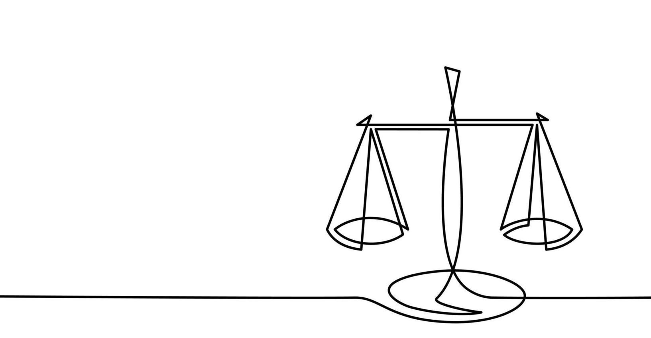
FAIRNESS
BIAS
Problema
FAIRNESS
Obiettivo
Le metriche di fairness quantificano quanto un modello tratta in modo equo i diversi gruppi demografici, valutando l’impatto delle decisioni automatizzate rispetto alle caratteristiche «protette» come:
Genere
Età
Etnia
Religione
Livello di istruzione

Slide 12

Metriche di misurazione della Fairness
Demographic Parity
Richiede che la probabilità di un risultato positivo sia uguale per tutti i gruppi demografici, indipendentemente dalle loro caratteristiche protette
Equalized Odds
Richiede che i tassi di veri positivi e falsi positivi siano uguali tra i diversi gruppi demografici, garantendo prestazioni equilibrate.

Slide 13
Tecniche di Mitigazione
La FAIRNESS si ottiene attraverso tecniche di mitigazione applicate prima, durante o dopo l’addestramento del modello.
E’ un processo continuo: valutazione, intervento e monitoraggio costante.
PRE-PROCESSING
Migliorare i dati di training
PROCESSING
Applicare algoritmi Fairness-aware
POST-PROCESSING
Correggere i risultati

Slide 14
Tecniche di Mitigazione: Pre-processing
PRIMO STEP
Migliorare la rappresentatività dei dati di training e ridurre i segnali di bias
Bilanciamento del dataset
Rimozione di variabili sensibili
ovvero attributi che non dovrebbero influenzare le decisioni
undersampling
rimozione esempi classe dominante
oversampling
aggiunta esempi classe minoritaria
Data augmentation
attraverso la generazione di nuovi dati a partire da quelli esistenti

Slide 15
Tecniche di Mitigazione: Processing
SECONDO STEP
Applicare algoritmi di training fairness-aware
L'obiettivo è apprendere rappresentazioni di dati che siano neutre rispetto alle variabili sensibili, per evitare che queste influenzino le decisioni del modello.
Esempio: Adversarial Debiasing
Il modello principale deve fare una predizione cercando di «nascondere» gli attributi sensibili nelle varie rappresentazioni intermedie
Il modello avversario cerca di indovinare l’attributo sensibile dalle rappresentazioni intermedie del modello principale
Il modello principale diventa «neutrale», riducendo il bias

Slide 16
Tecniche di Mitigazione: Post-processing
TERZO STEP
Correggere le decisioni dopo il training
REJECT OPTION CLASSIFICATION
Probabilita’ della predizione troppo bassa? (modello incerto)
Imposto che l’algoritmo deve favoreggiare il gruppo svantaggiato
CALIBRATED EQUALIZED ODDS
Si regolano i parametri del modello in modo che il
tasso di errore sia equo
per tutti i gruppi

Slide 17
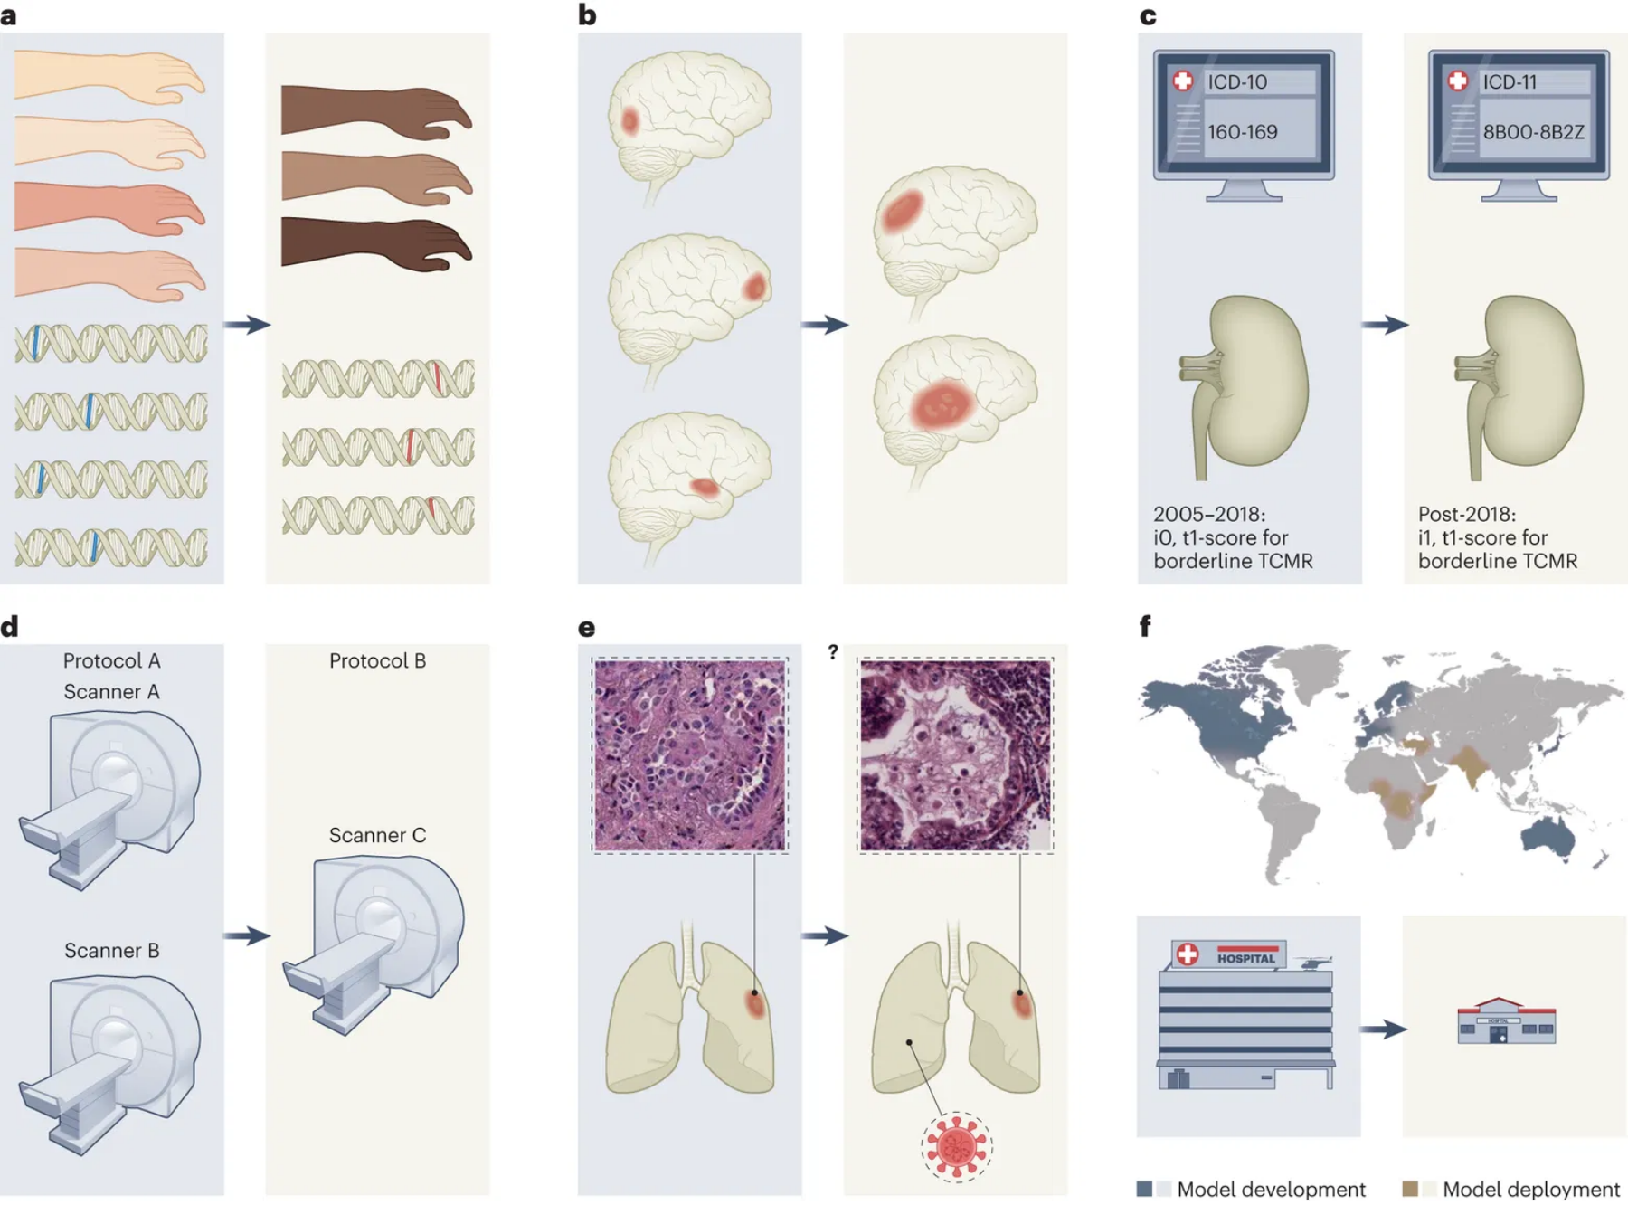
Case Study sul Bias
Algoritmo di Diagnosi Medica
Problema:
Un algoritmo di diagnosi dermatologica mostrava una precisione significativamente inferiore per lesioni cutanee su pelli più scure, con un tasso di errore del 35% rispetto al 5% per pelli chiare.
Causa del BIAS:
Dataset di addestramento composto per oltre il 80% da immagini di pelli chiare, con scarsa rappresentazione di diversi tipi di pelle.
Soluzione:
Riequilibrio del dataset con raccolta mirata di immagini rappresentative di tutti i tipi di pelle, tecniche di data augmentation e validazione per garantire prestazioni uniformi su tutti i gruppi demografici.

Slide 18
Aspetti della Governance da tenere sotto controllo
BIAS e FAIRNESS
INTERPRETABILITA’ e SPIEGABILITA’
PRIVACY e PROTEZIONE DEI DATI
RESPONSABILITA’ e ACCOUNTABILITY
REPORTING e TRASPARENZA

Slide 19
Interpretabilità vs Spiegabilità
 | INTERPRETABILITÀ | SPIEGABILITÀ
DEFINIZIONE | Capacità di comprendere direttamente il processo decisionale del modello. | Capacità di fornire una spiegazione comprensibile delle decisioni prese dal modello, anche se il processo appare complesso.
OBIETTIVO | Rendere il funzionamento interno trasparente, ovvero chiaro e leggibile. «Come ha preso questa decisione?» | Rendere le decisioni comprensibili e motivate. «Perché ha preso questa decisione?»
QUANDO È APPLICABILE | In modelli semplici o lineari (es. regressione lineare, alberi decisionali). | In modelli complessi o “black box” (es. reti neurali, modelli di deep learning).
VANTAGGI | Permettono di individuare errori, bias e comportamenti indesiderati. Favoriscono la fiducia negli utenti e stakeholder | Migliorano la trasparenza percepita anche in sistemi complessi. Rendono più accettabili le decisioni del modello.
ESEMPIO modello predittivo che valuta l’affidabilità creditizia | Durante il processo decisionale pesa più il reddito del soggetto che la sua età. | Posso spiegare che un prestito è stato rifiutato perché il reddito stimato è inferiore alla soglia minima.

Slide 20
Tecniche di Interpretabilità
TECNICHE LOCALI
Spiegano le decisioni di un modello IA su casi specifici.
LIME
Local Interpretable Model-agnostic Explanations
Spiega come il modello si comporta per una specifica predizione, creando un altro modello semplice e interpretabile che approssima il comportamento del modello principale più complesso.
Esempio
Evidenzia quali parti di un'immagine o quali parole in un testo hanno influenzato maggiormente la classificazione
SHAP
SHapley Additive exPlanation
Quantifica precisamente quanto ciascuna variabile ha contribuito ad una previsione specifica, assicurando equità e coerenza nella spiegazione.
Esempio
In un modello di calcolo del prezzo per una polizza assicurativa SHAP mostra che: +10 punti derivano da età giovane, –5 da zona ad alto rischio, +3 da storico assicurativo positivo.

Slide 21
Tecniche di Interpretabilità
TECNICHE GLOBALI
Spiegano come il modello IA prende decisioni in generale, considerando l’intero insieme di dati.
FEATURE IMPORTANCE
Quantifica il contributo relativo di ciascuna variabile alle previsioni del modello, identificando quali caratteristiche hanno maggiore impatto sui risultati.
Esempio
In un modello che predice il prezzo di una casa, la feature importance mostra che le variabili più influenti sono:
🏡 superficie (45%)
📍 posizione (30%)
🛠 stato dell’immobile (15%)
PARTIAL DEPENDENCE PLOTS
Visualizza come cambia la previsione media del modello al variare di una o due caratteristiche, mantenendo costanti le altre.
Esempio
In un modello che predice il prezzo di una casa, un PDP mostra che all’aumentare dei metri quadrati della casa il prezzo cresce, ma oltre i 200 m² l’aumento diventa marginale.

Slide 22
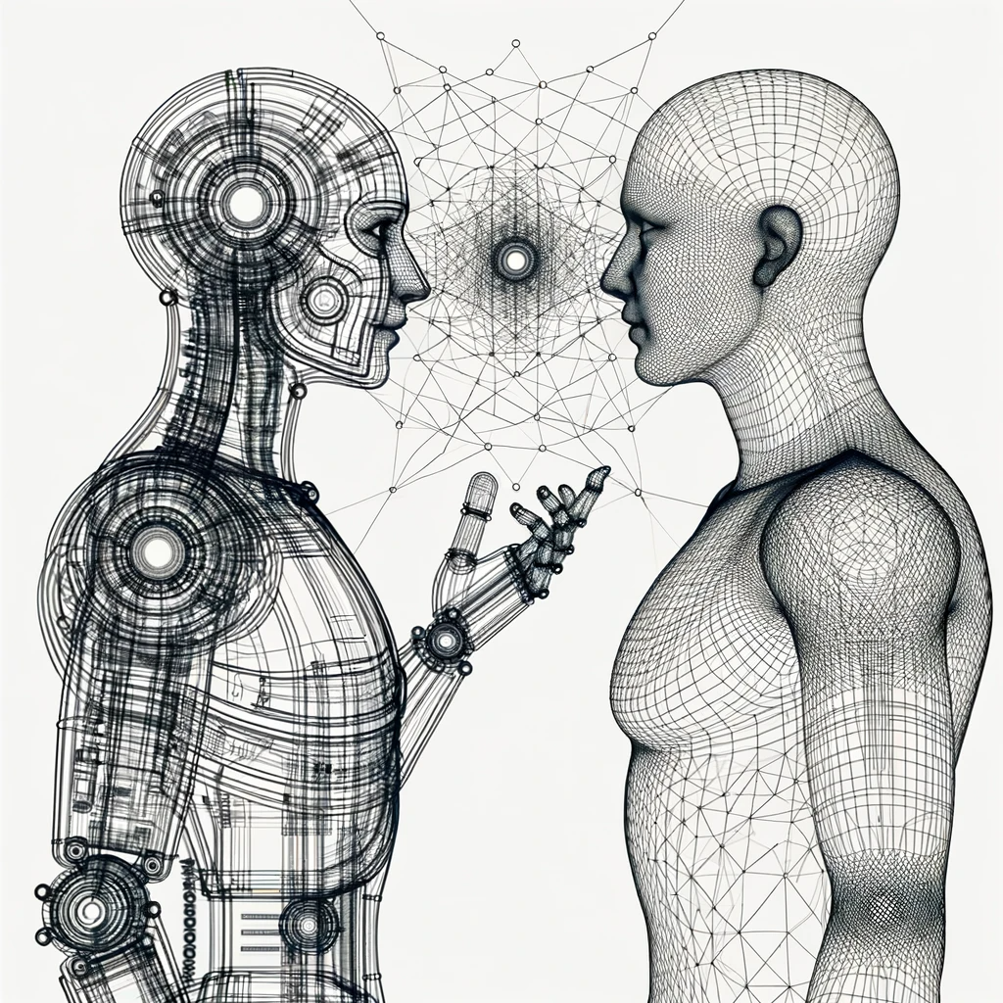



Vantaggi dell’Interpretabilità e Spiegabilità
Fiducia
Permette agli utenti e agli stakeholder di comprendere e fidarsi delle decisioni prese dai sistemi IA, facilitando l'adozione e l'accettazione della tecnologia.
Debugging
Consente agli sviluppatori di identificare e correggere errori, bias o comportamenti indesiderati nei modelli AI, migliorando la qualità e l'affidabilità dei sistemi.
Accountability
Stabilisce chiare linee di responsabilità per le decisioni automatizzate, essenziale in settori regolamentati e per la conformità normativa.

Slide 23



Limiti e Sfide
Trade-off tra Performance e Interpretabilità
I modelli più accurati (come deep learning) sono spesso i meno interpretabili, mentre i modelli più semplici e interpretabili possono sacrificare precisione e capacità predittiva.
Complessità delle Spiegazioni
Le spiegazioni devono essere adattate al pubblico, ad esempio dovrebbero essere:
tecniche per gli esperti
semplificate per gli utenti finali
conformi alle normative per i regolatori
Costo Computazionale
Le tecniche di spiegabilità possono richiedere risorse computazionali significative, aumentando i costi e rallentando l'implementazione.
La sfida fondamentale è trovare il giusto equilibrio tra la necessità di avere modelli altamente performanti e la trasparenza richiesta dagli stakeholders e dalle normative.

Slide 24
Aspetti della Governance da tenere sotto controllo
BIAS e FAIRNESS
INTERPRETABILITA’ e SPIEGABILITA’
PRIVACY e PROTEZIONE DEI DATI
RESPONSABILITA’ e ACCOUNTABILITY
REPORTING e TRASPARENZA

Slide 25




Privacy e Protezione Dati
La privacy e la protezione dei dati sono elementi fondamentali nell'AI responsabile, specialmente quando si trattano dati sensibili o personali.
Minimizzazione dei Dati
Raccogliere e utilizzare solo i dati strettamente necessari per lo scopo specifico, limitando l'esposizione di informazioni sensibili.
Anonimizzazione
Tecniche per rimuovere o mascherare identificatori personali nei dataset, riducendo il rischio di identificazione degli individui.
Privacy by Design
Integrare considerazioni sulla privacy fin dalle prime fasi di progettazione dei sistemi AI, non come funzionalità aggiunta successivamente.

Slide 26
Aspetti della Governance da tenere sotto controllo
BIAS e FAIRNESS
INTERPRETABILITA’ e SPIEGABILITA’
PRIVACY e PROTEZIONE DEI DATI
RESPONSABILITA’ e ACCOUNTABILITY
REPORTING e TRASPARENZA

Slide 27




Responsabilità e Accountability
È fondamentale definire linee guida che garantiscano un’accountability chiara e verificabile, ossia una responsabilità trasparente sulle decisioni e sugli effetti generati dai sistemi automatizzati.
Responsabilità Legale
Le organizzazioni che sviluppano e implementano sistemi AI sono legalmente responsabili delle loro azioni e decisioni, anche quando queste sono automatizzate.
Meccanismi di Audit
E’ necessario implementare sistemi di tracciabilità e audit che documentino le decisioni prese dai modelli AI e permettano di risalire alle cause di eventuali errori.
Conseguenze legali
Assicurare che esistano conseguenze in caso di errori, danni o comportamenti non etici.

Slide 28
Aspetti della Governance da tenere sotto controllo
BIAS e FAIRNESS
INTERPRETABILITA’ e SPIEGABILITA’
PRIVACY e PROTEZIONE DEI DATI
RESPONSABILITA’ e ACCOUNTABILITY
REPORTING e TRASPARENZA

Slide 29
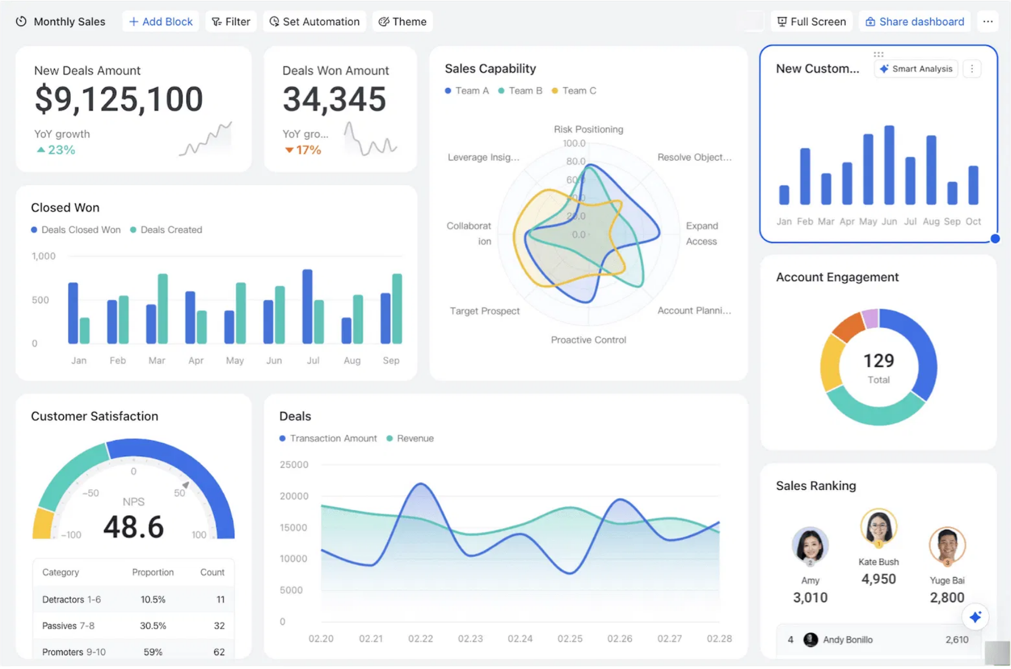



Reporting e Trasparenza
La documentazione completa e trasparente dei sistemi AI è fondamentale per costruire fiducia, facilitare la collaborazione e garantire la conformità normativa.
Model Cards
Documenti standardizzati che descrivono le caratteristiche chiave di un modello AI, inclusi scopo, prestazioni, limitazioni, considerazioni etiche e casi d'uso previsti.
Datasheets
Documentazione dettagliata dei dataset utilizzati, che include informazioni su raccolta, preprocessing, potenziali bias e limitazioni.
Registri di Impatto
Documentazione che valuta l'impatto potenziale dei sistemi AI su individui, gruppi e società, identificando rischi e misure di mitigazione.

Slide 30

Governance: il Quadro Normativo

Slide 31
Governance: il Quadro Normativo
GDPR: Regolamento Generale sulla Protezione dei Dati
Stabilisce principi fondamentali per il trattamento dei dati personali, incluso il diritto alla spiegazione per decisioni automatizzate che producono effetti giuridici o significativi sugli individui.
AI Act UE
Prima legge completa al mondo sull'intelligenza artificiale, classifica i sistemi AI in base al rischio e impone requisiti più stringenti per i sistemi ad alto rischio, inclusi trasparenza, robustezza e supervisione umana.
Linee Guida OECD
Principi per un'AI affidabile che promuovono crescita inclusiva, sviluppo sostenibile, benessere umano, trasparenza, spiegabilità, sicurezza e responsabilità.

Slide 32

La Governance applicata alle soluzioni IA in IBM:
watsonX.governance

Slide 33
Introduzione a WatsonX
WatsonX è una piattaforma di IBM che aiuta le aziende a creare, addestrare, gestire e controllare sistemi di intelligenza artificiale, in particolare quelli basati sui LLM (Large Language Models, come ChatGPT) e sull’analisi dei dati.
Componenti:
watsonx.ai → fornisce strumenti per sviluppare applicazioni AI senza doverli costruire da zero
watsonx.data → permettere di lavorare con grandi quantità di dati in modo sicuro
watsonx.governance → aiuta a monitorare e governare questi sistemi, così che siano affidabili e conformi alle regole aziendali e legali

Slide 34
Focus su watsonX.governance
Tracciamento dei modelli AI Tiene un registro di come sono stati creati, addestrati e modificati i modelli
Monitoraggio delle prestazioni Controlla che i modelli continuino a funzionare correttamente nel tempo
Gestione dei rischi Identifica possibili problemi come bias (pregiudizi nei dati), errori o comportamenti imprevisti
Conformità normativa Aiuta a rispettare le leggi e le regole sull’uso dell’AI (privacy, protezione dei dati, ecc.).
Trasparenza Fornisce documentazione chiara, così che chiunque in azienda possa capire come e perché un modello prende certe decisioni.

